Slide 1
Spanish Discourse Stimuli
created by Kate Cazar, University of Delaware, 2024

Slide 2
Picture Description #1

Slide 3
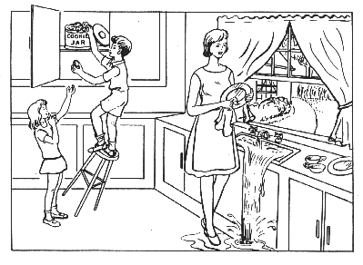
Notes:
"Aquí está una foto. Por favor dígame todo lo que ve en esta foto."
If no response in 10 seconds, give second prompt:
"Mire (point to picture) y cuénteme lo que está pasando en la foto."
if fewer than 2 utterances, give third prompt:
"Algo más que quisiera decirme de la foto?"

Slide 4
Picture Description #2

Slide 5
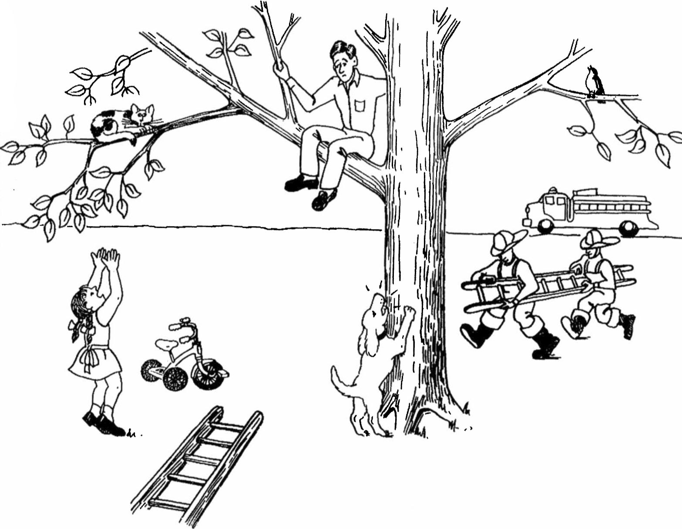
Notes:
“Aquí hay otro dibujo. Mire todo que está pasando y cuénteme una historia de lo que ve. Cuénteme una historia con un principio, un desarrollo, y un fin.”
If no response in 10 seconds, give second prompt:
“Mire (point to picture) y cuénteme de cualquier parte de la historia.”
If fewer than 2 utterances, give third prompt:
“¿Hay algo más que me puede contar de la historia?”

Slide 6
Picture Description #3

Slide 7
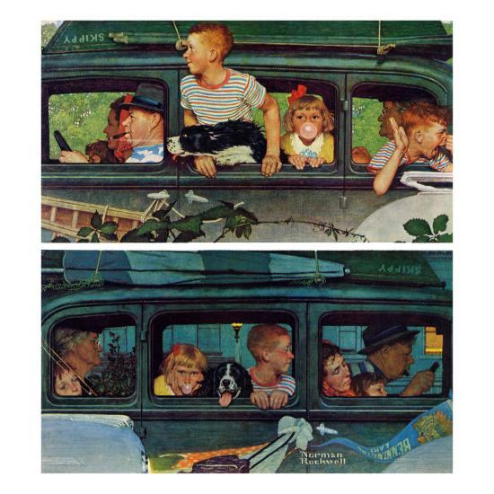
Notes:
"Aquí está otra foto que describe un cuento. Estas son dos fotos en una. Mire todo lo que está pasando y dígame un cuento de lo que ve. Dígame un cuento con un principio, un desarrollo y un fin."
If no response in 10 seconds, give second prompt:
"Mire (point to picture) y cuénteme de cualquier parte de la historia."
If fewer then 2 utterances, give third prompt:
“¿Hay algo más que me puede contar de la historia?”

Slide 8
Story Narrative

Slide 9
Notes:
“Le voy a pedir que me cuente una historia. ¿Ha oído el cuento de hadas de Cenicienta? (Make note of answer for demographic data. If answer is no, ask participant to tell a fairy tale (cuento de hadas) s/he knows.)
¿Se acuerda mucho del cuento? Estos dibujos le acordarán de cómo va. Mire los dibujos luego voy a guardar el libro y pedirle que me cuente la historia en sus propias palabras.”
Allow participant to scan through pages, then:
“Ahora cuénteme lo más que pueda del cuento de hadas de Cenicienta. Puede utilizar cualquier de los detalles que sabe del cuento, incluso los dibujos que acaba de ver.”
If participant gives a response of fewer than three utterances, or seems to falter, allow 10 seconds, then prompt:
“¿Y luego que paso?"
Continue until the participant concludes the story or it is clear s/he has finished.

Slide 10
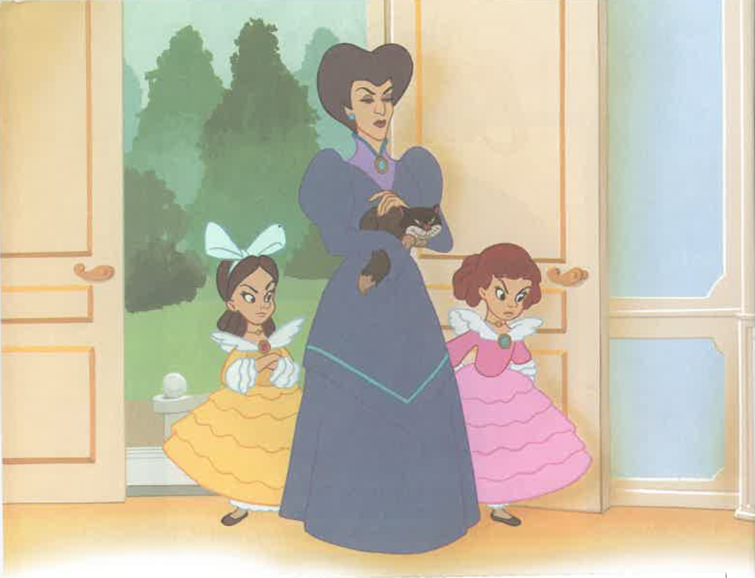

Slide 11
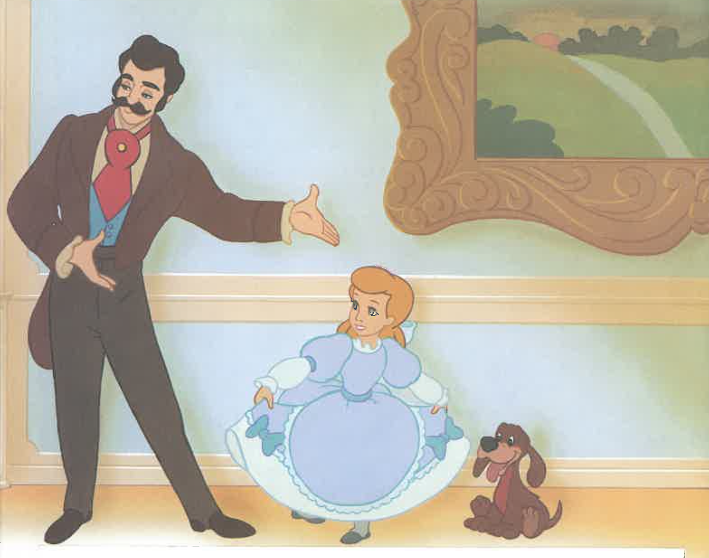

Slide 12
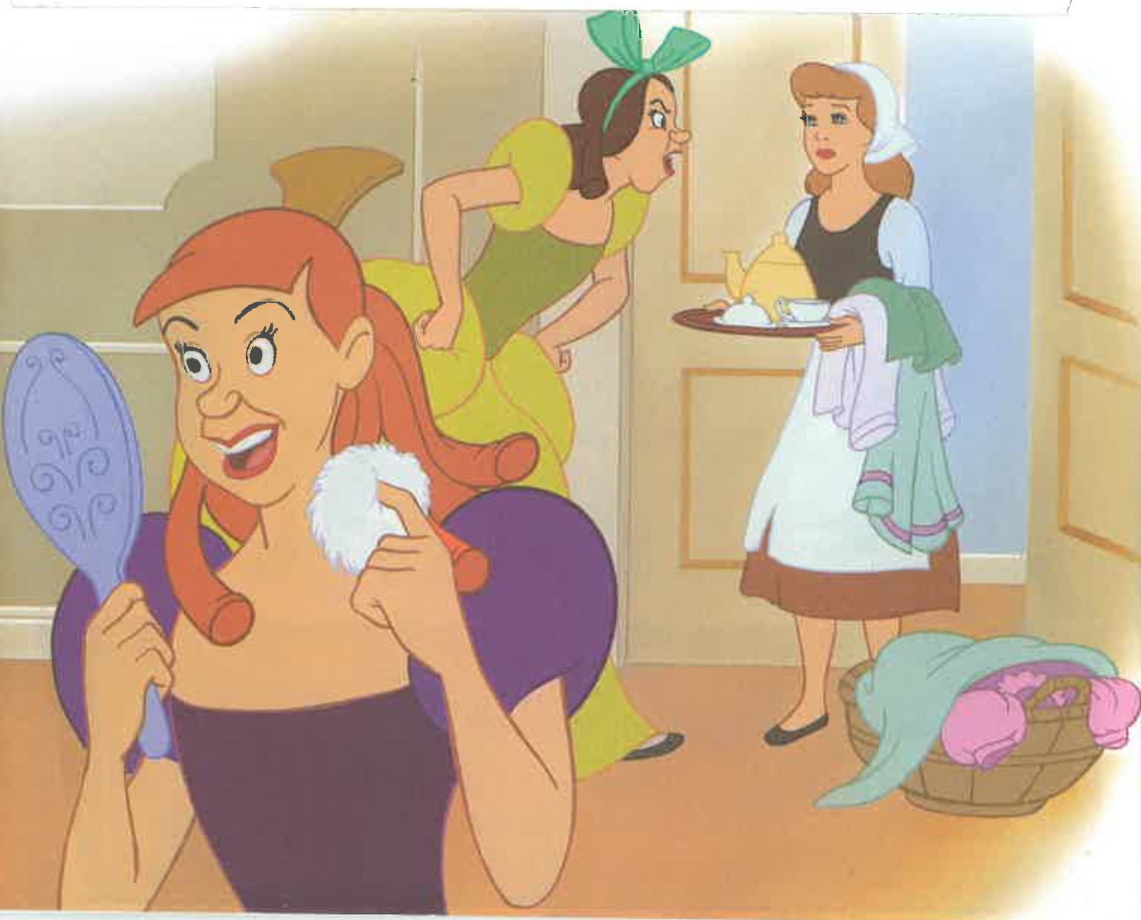

Slide 13
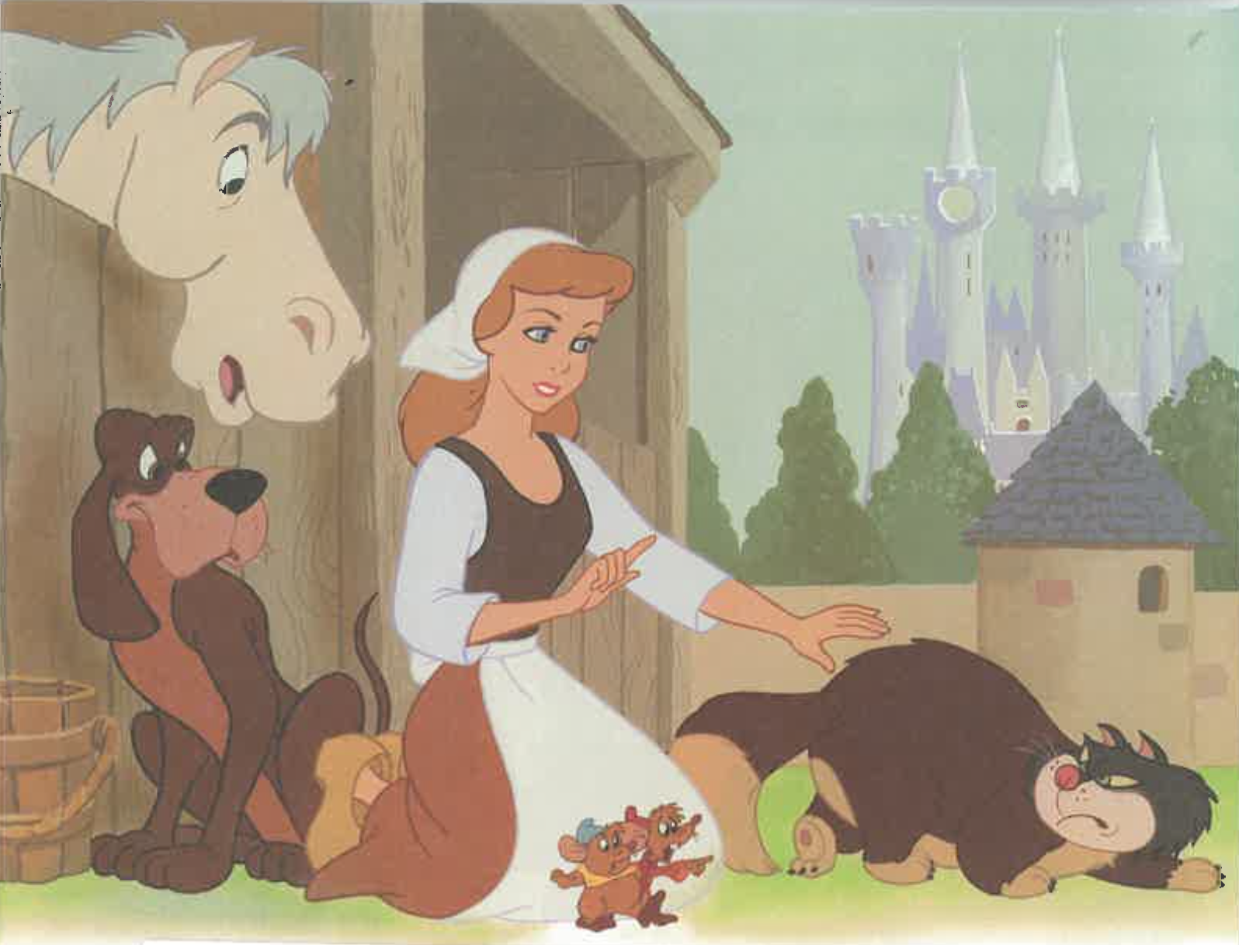

Slide 14
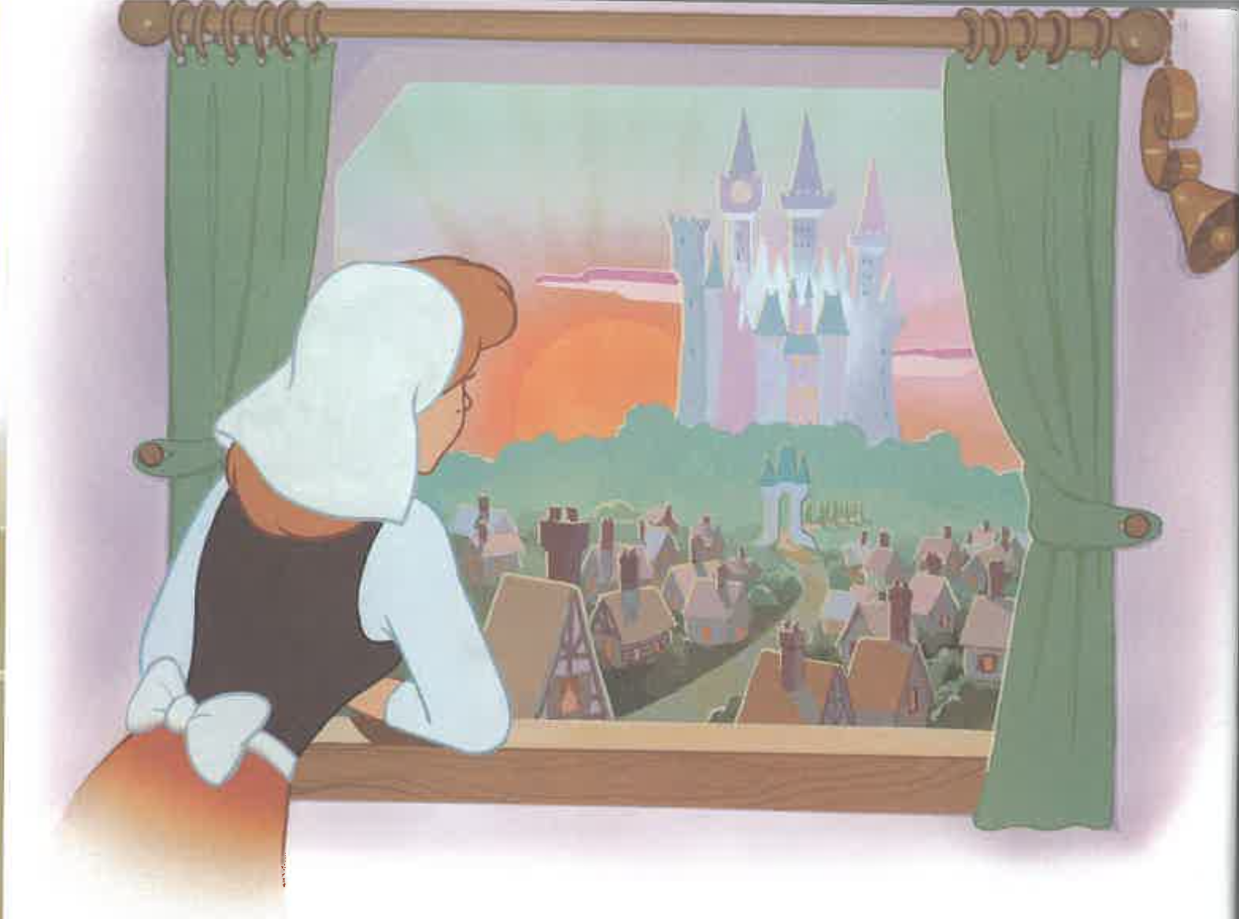

Slide 15
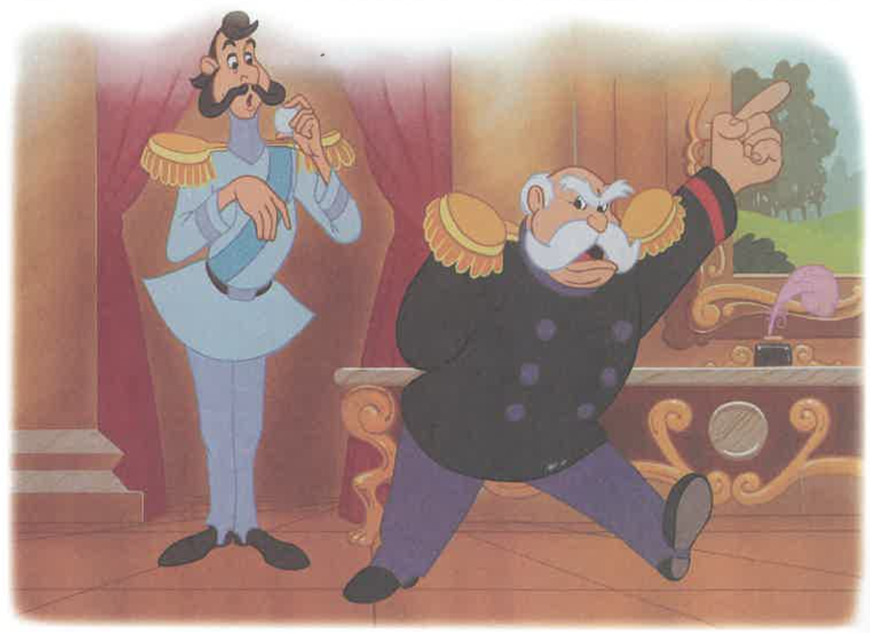

Slide 16
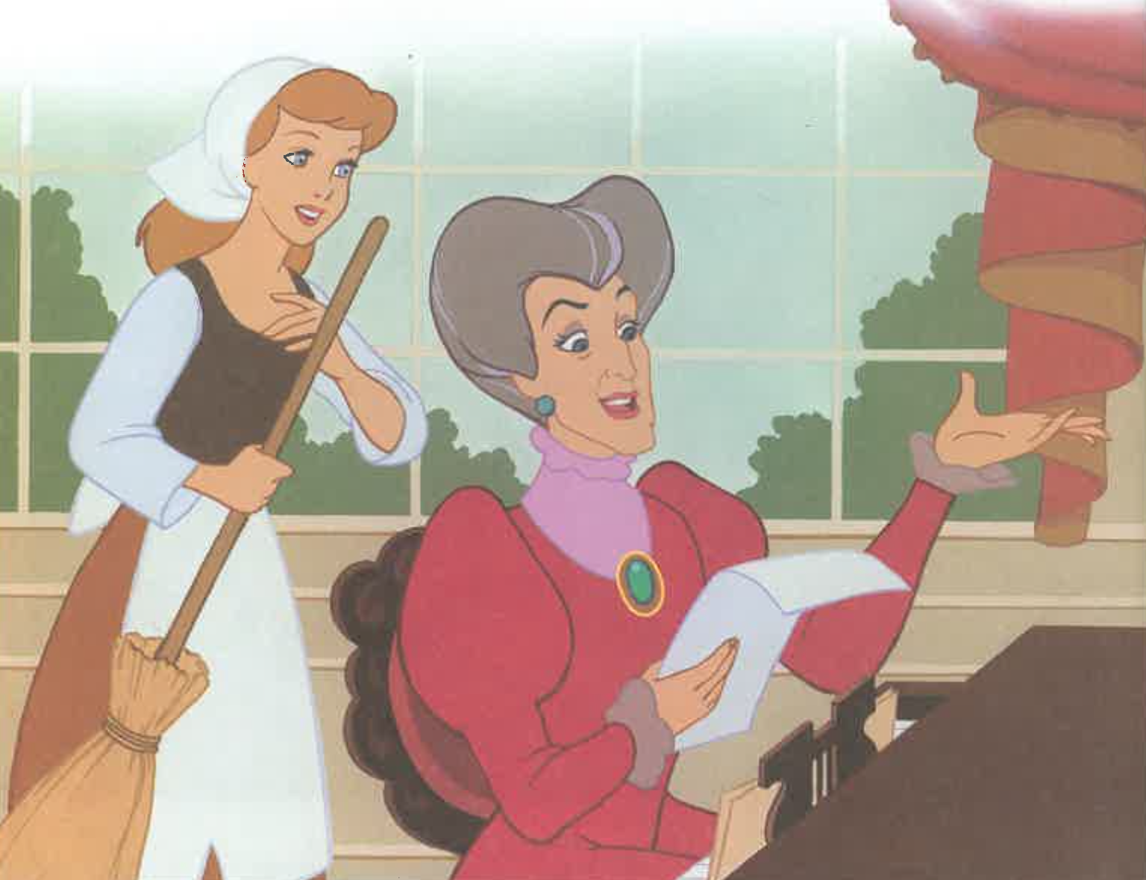

Slide 17
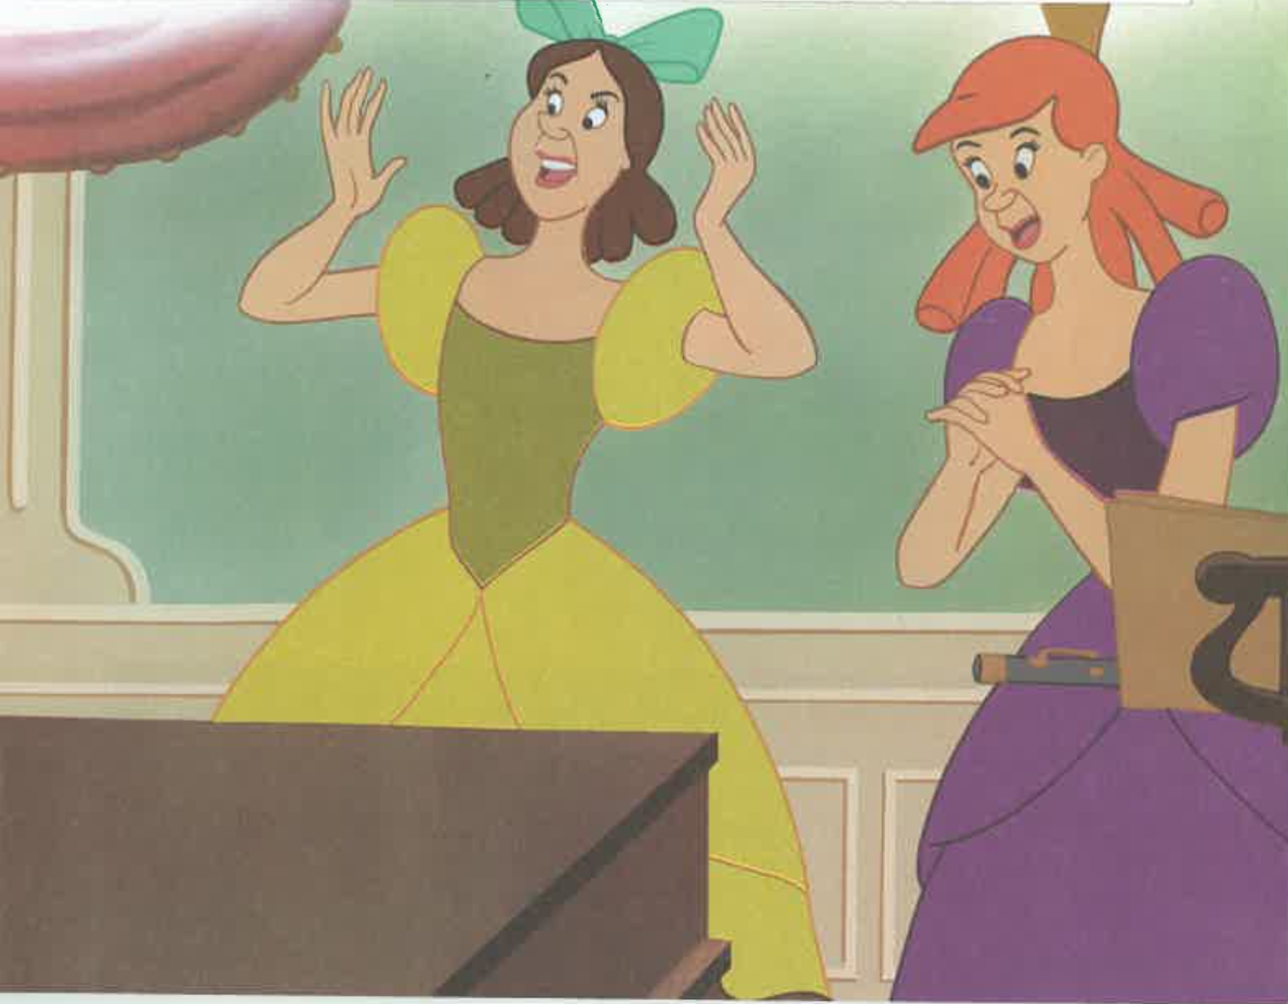

Slide 18
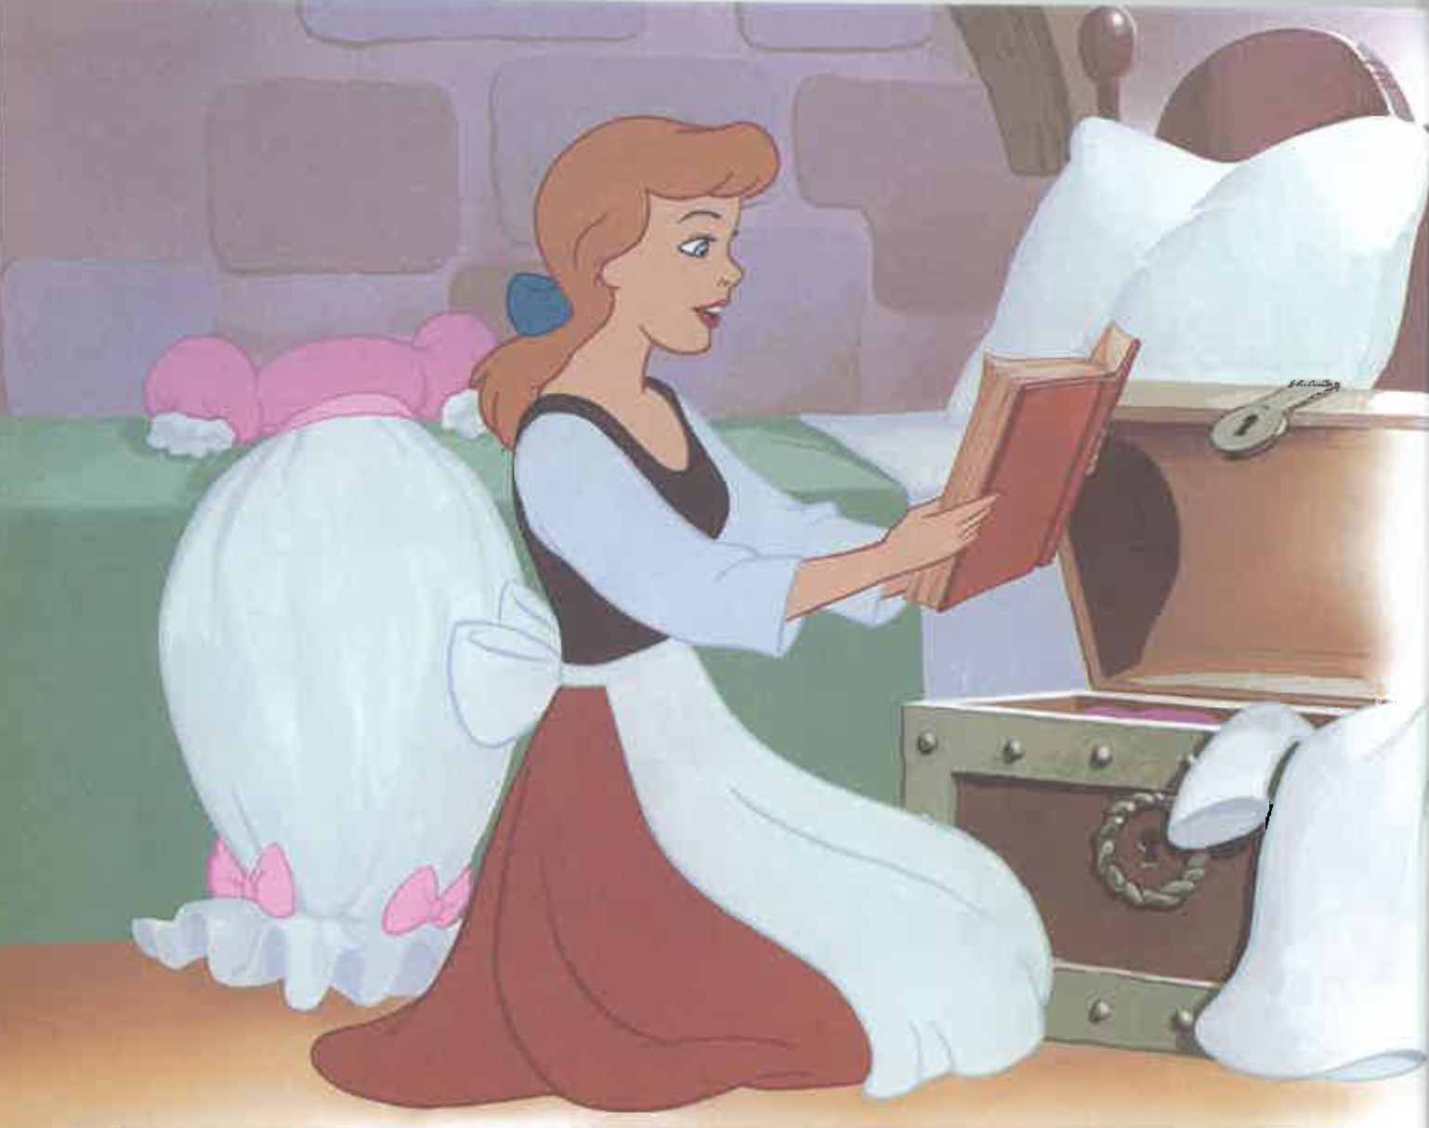

Slide 19
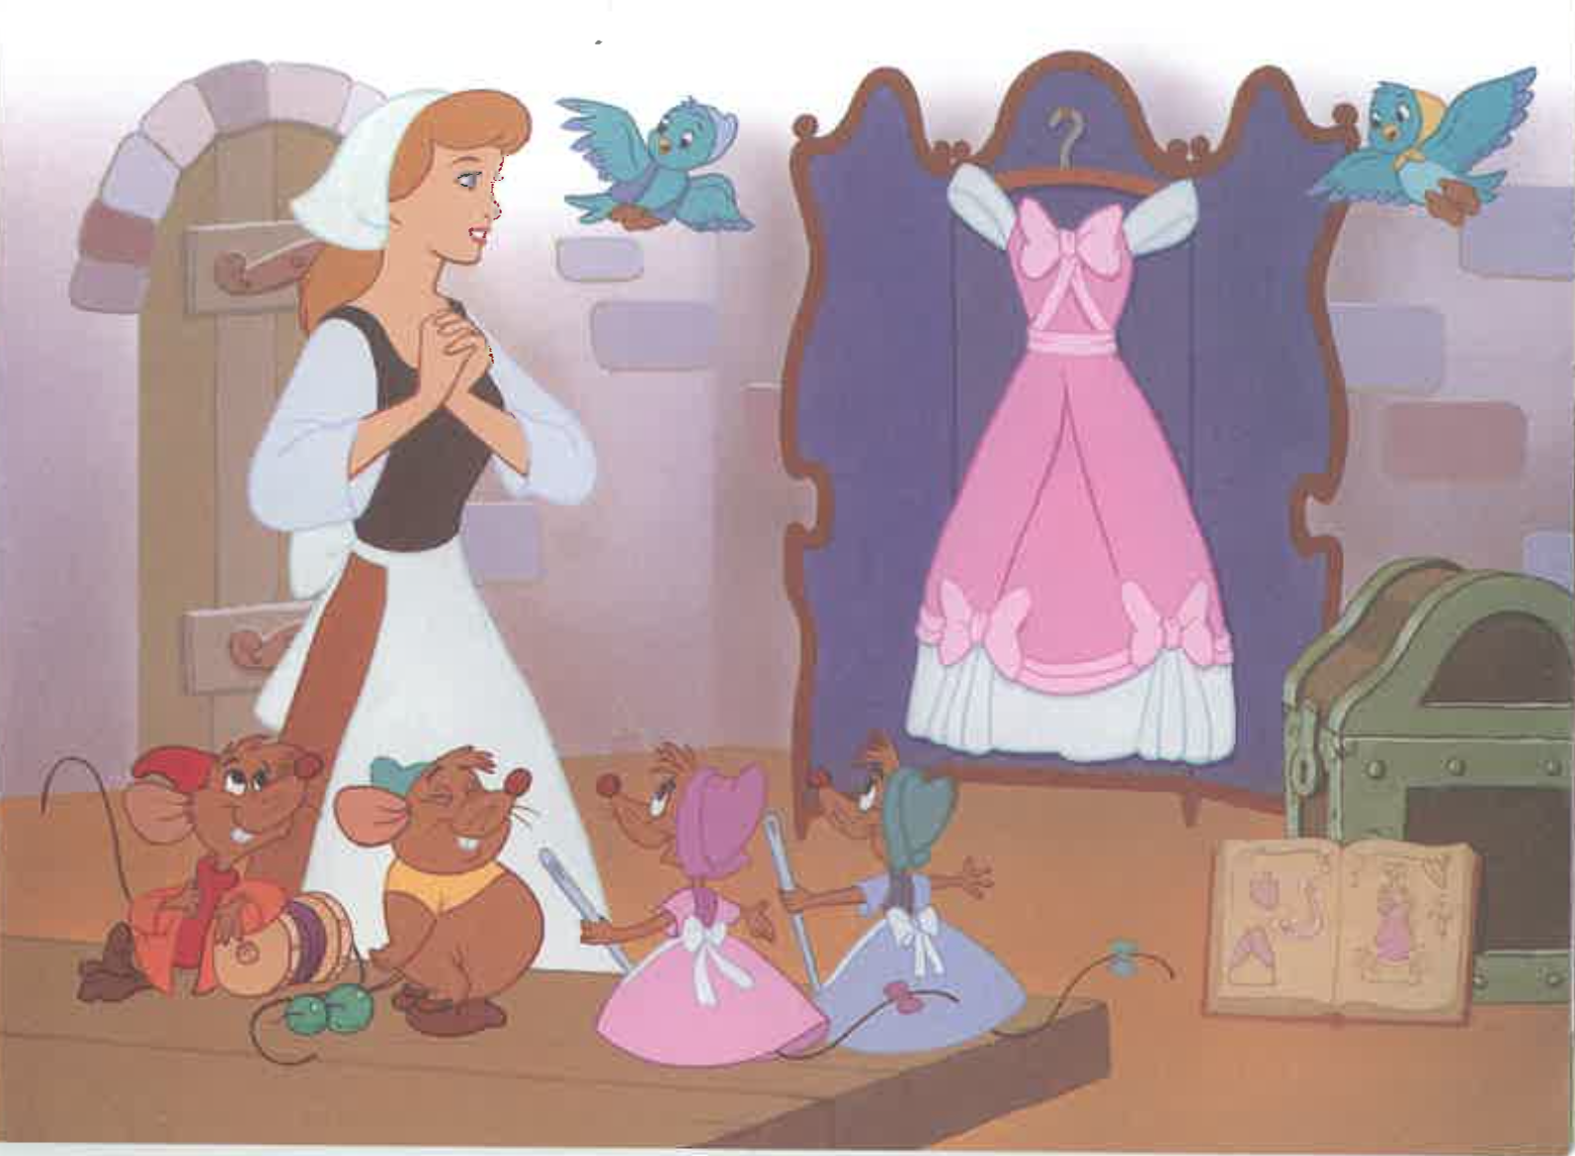

Slide 20
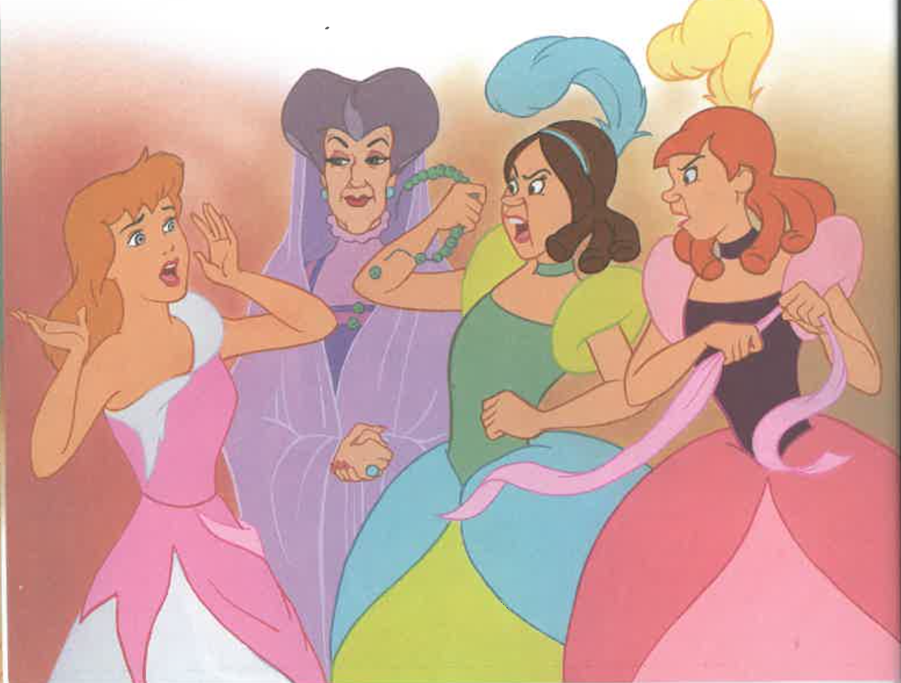

Slide 21
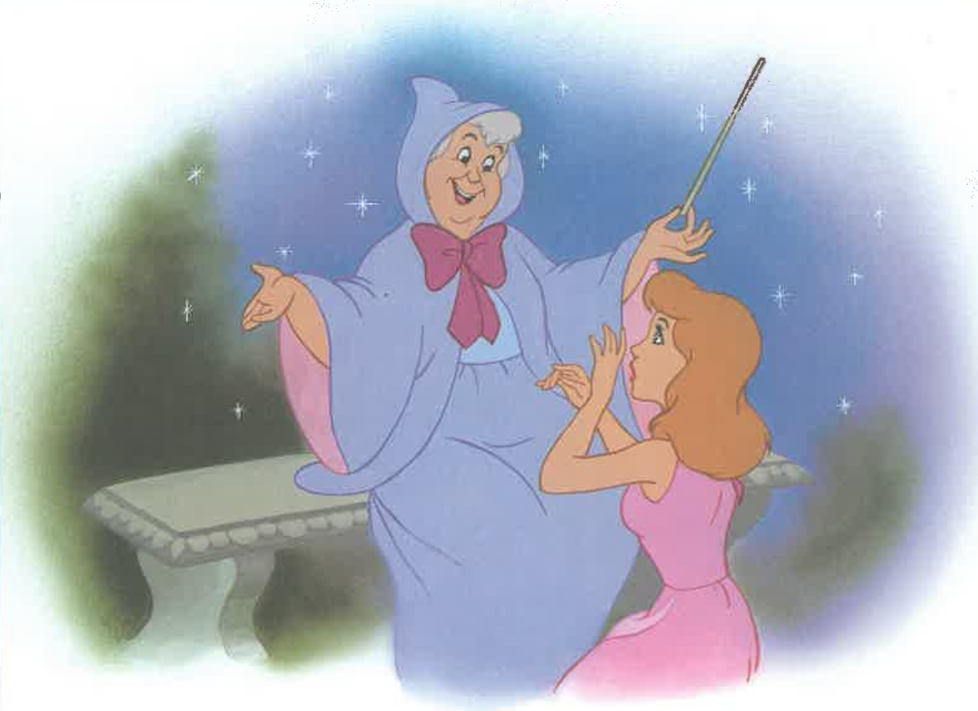

Slide 22
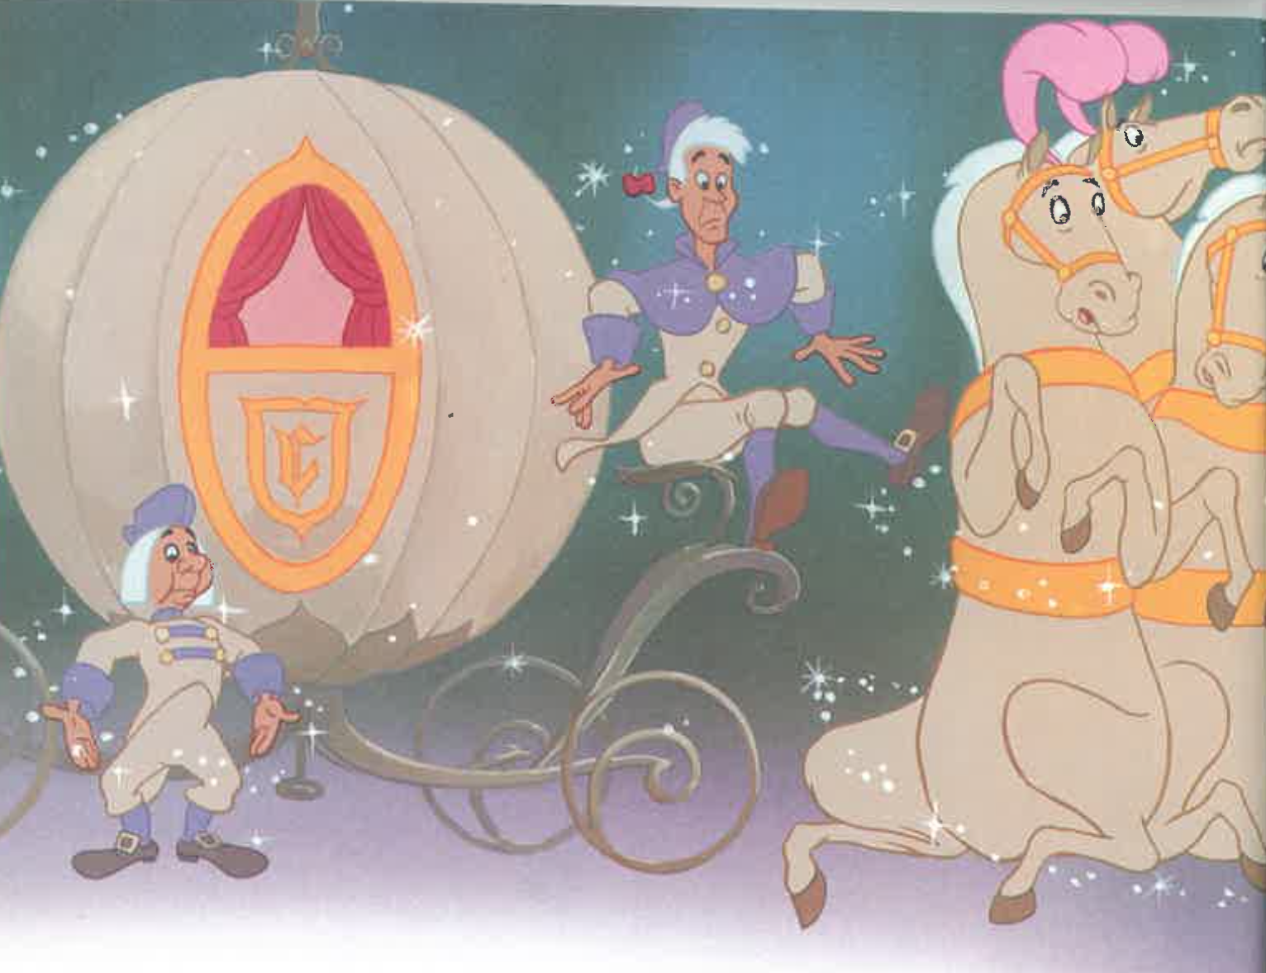

Slide 23
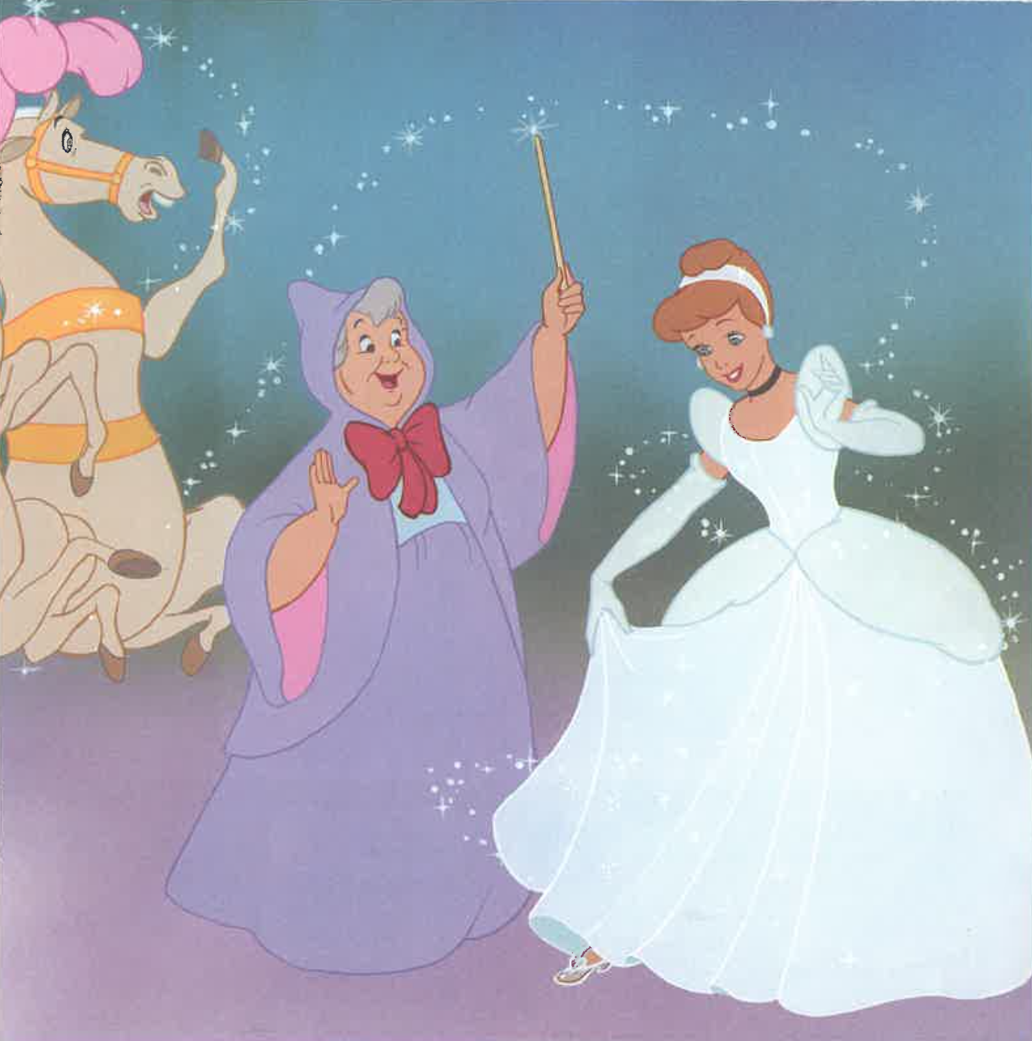

Slide 24
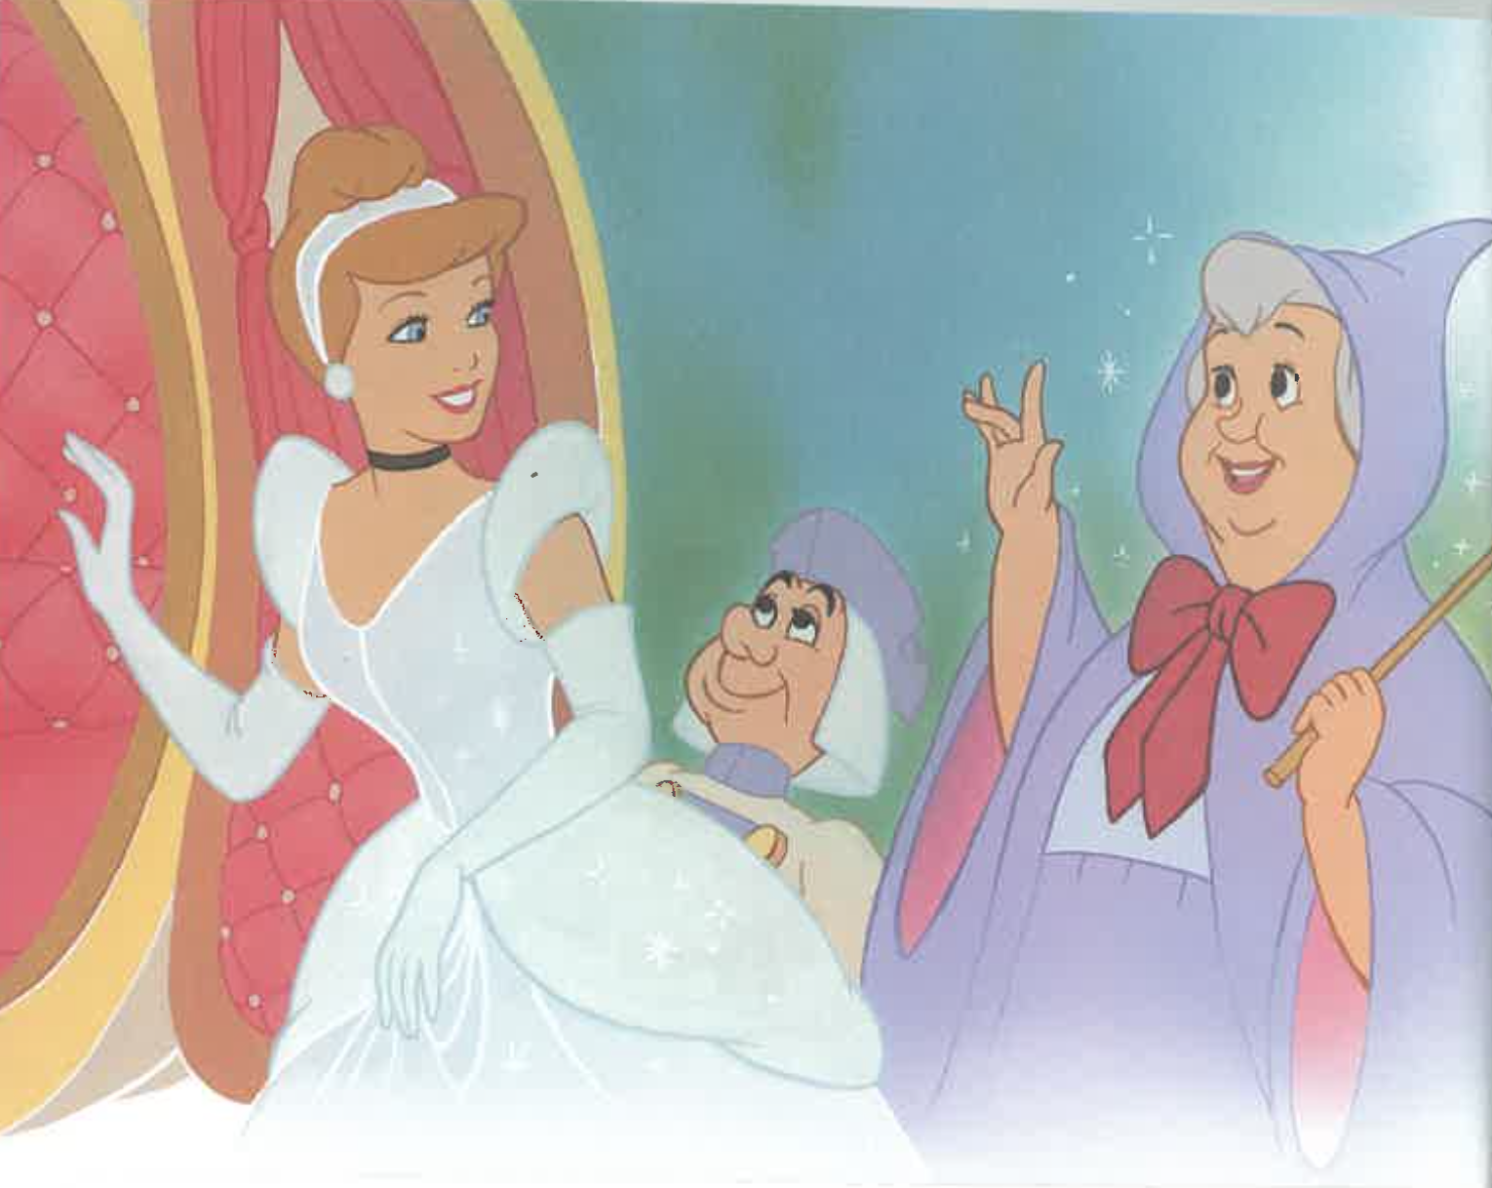

Slide 25
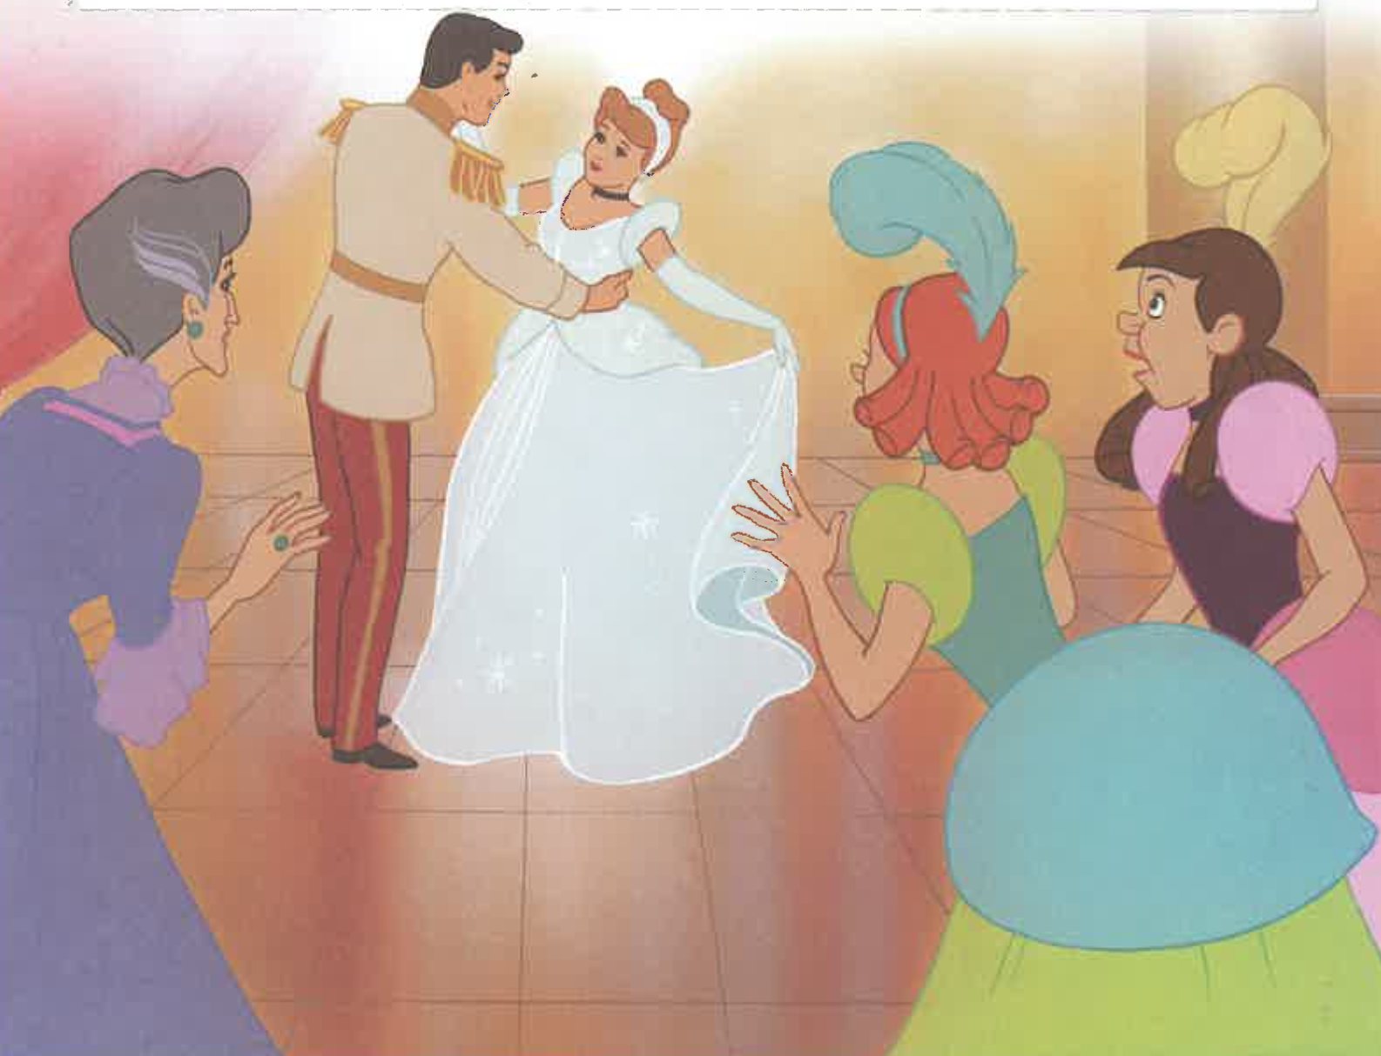

Slide 26
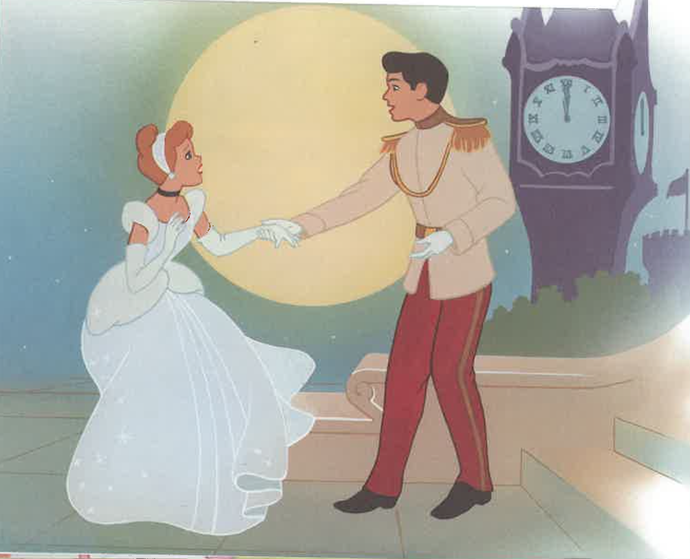

Slide 27
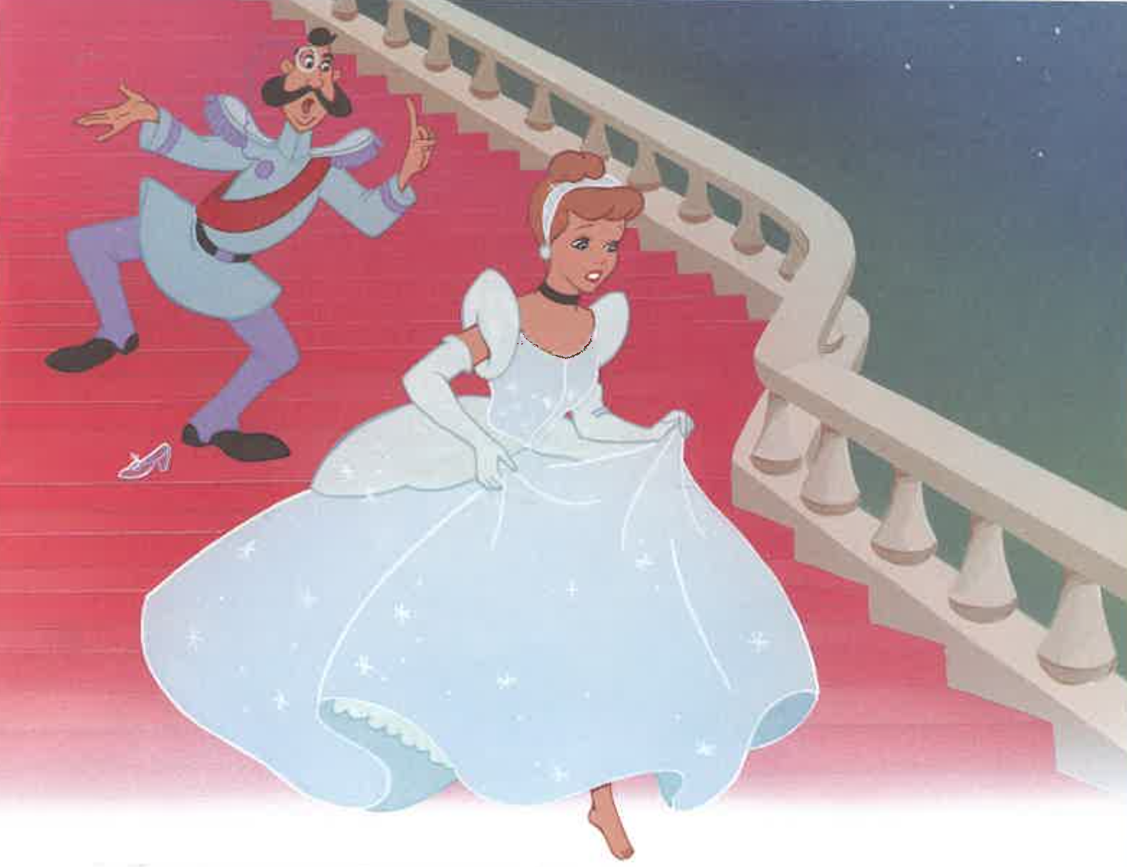

Slide 28
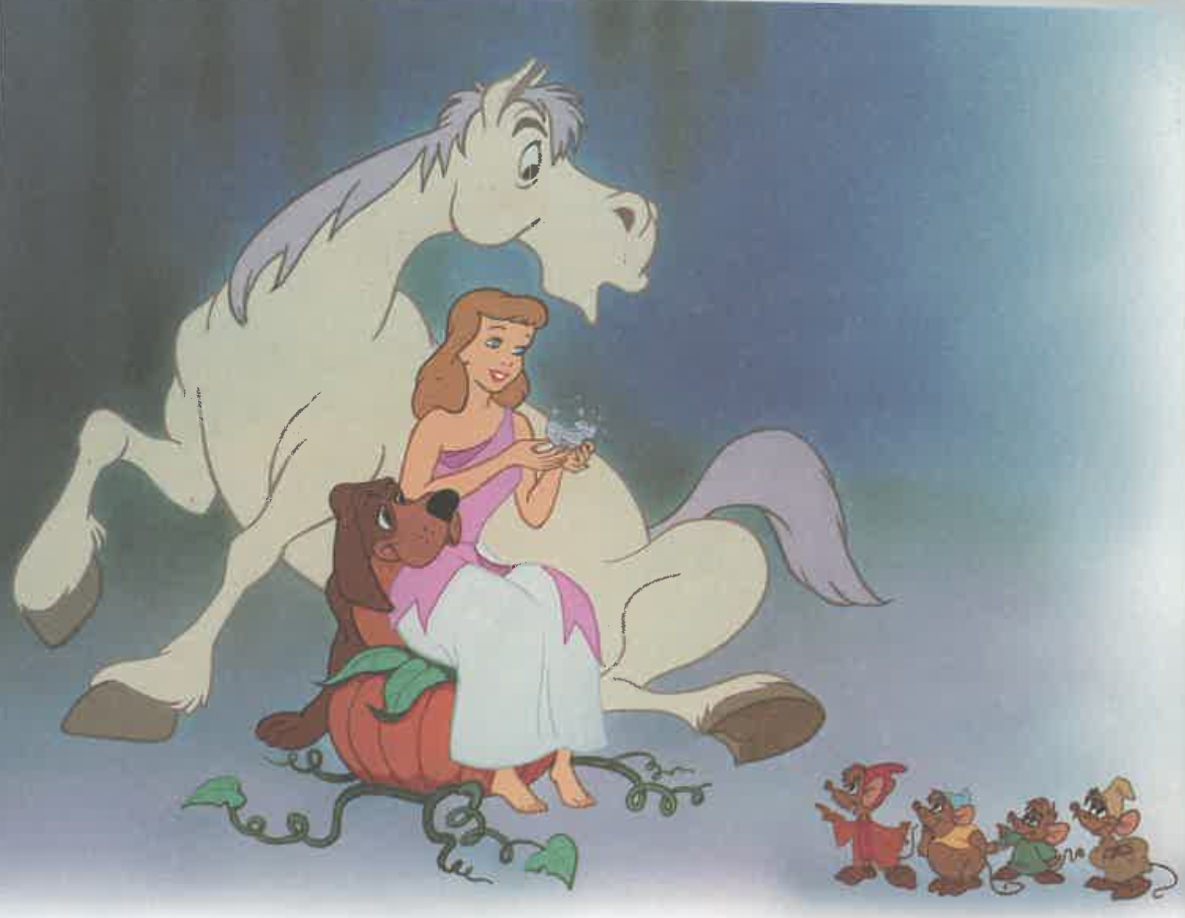

Slide 29
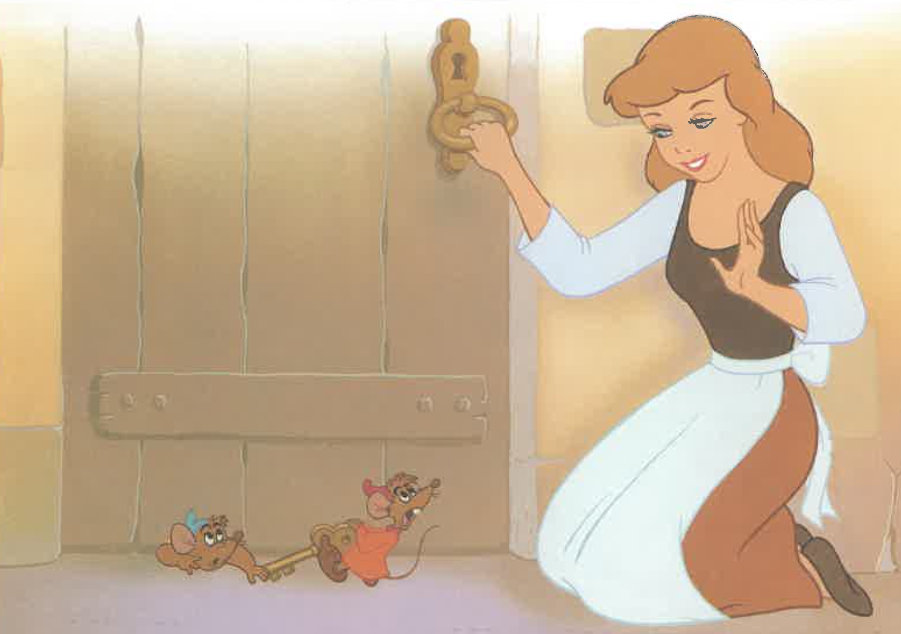

Slide 30
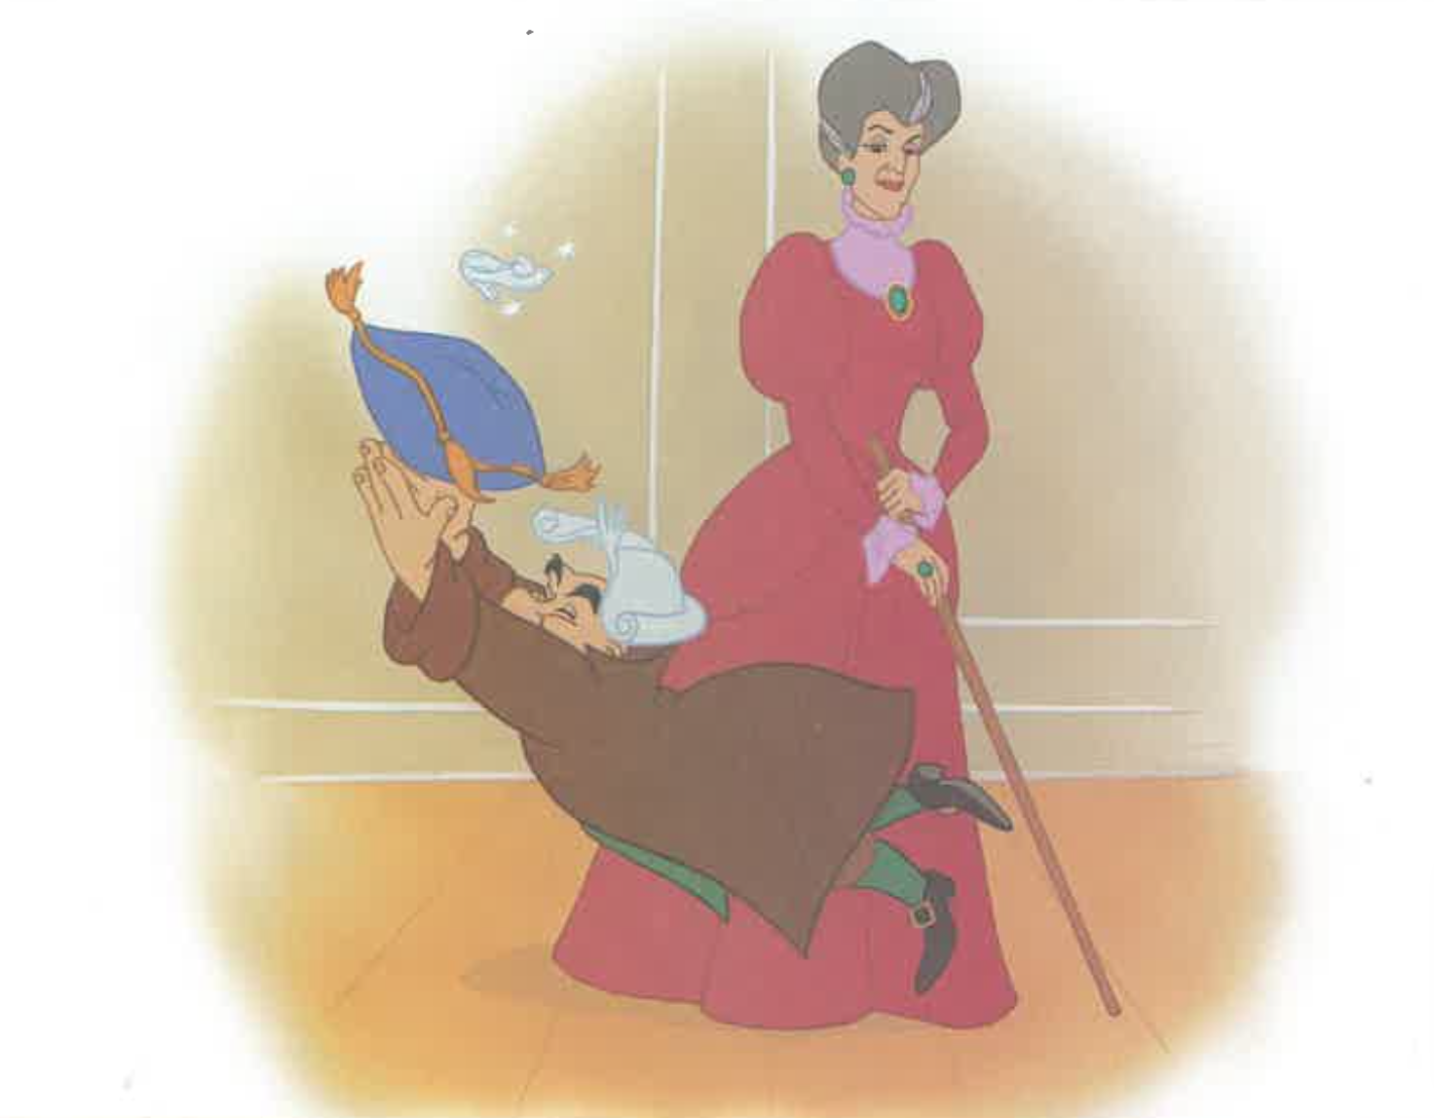

Slide 31
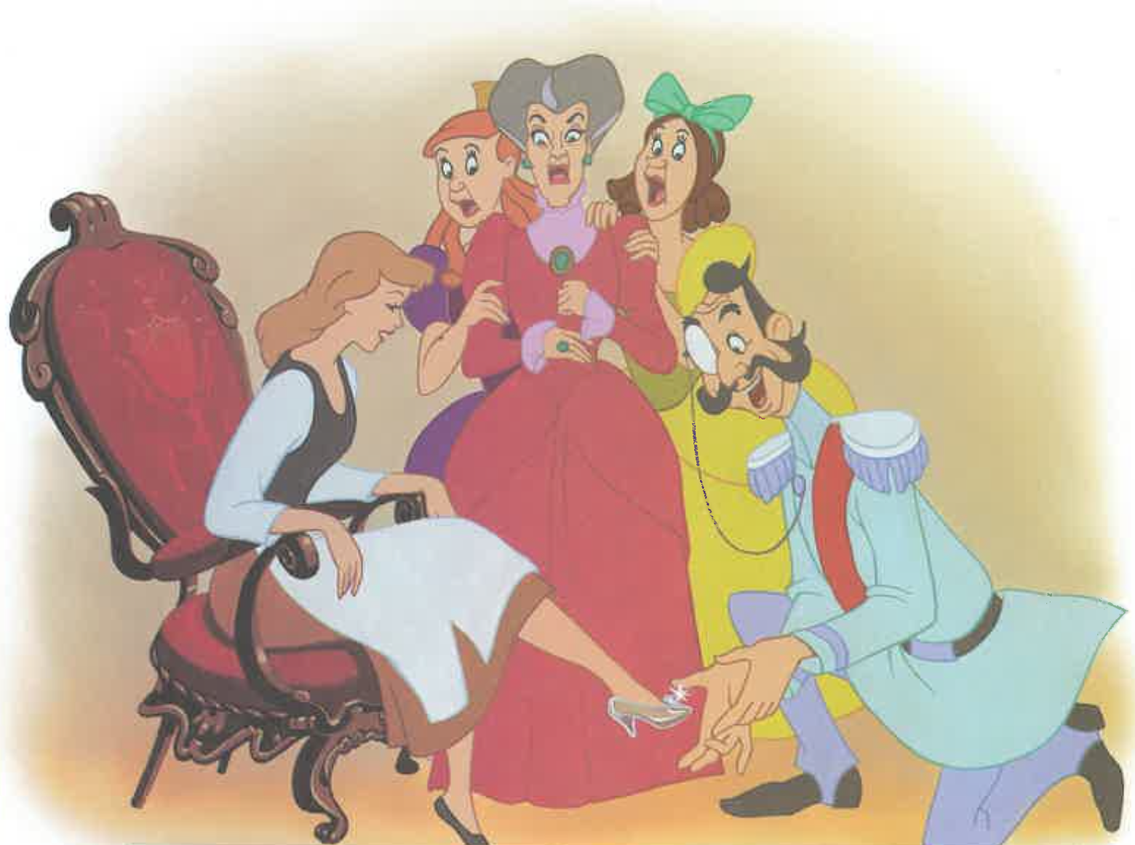

Slide 32
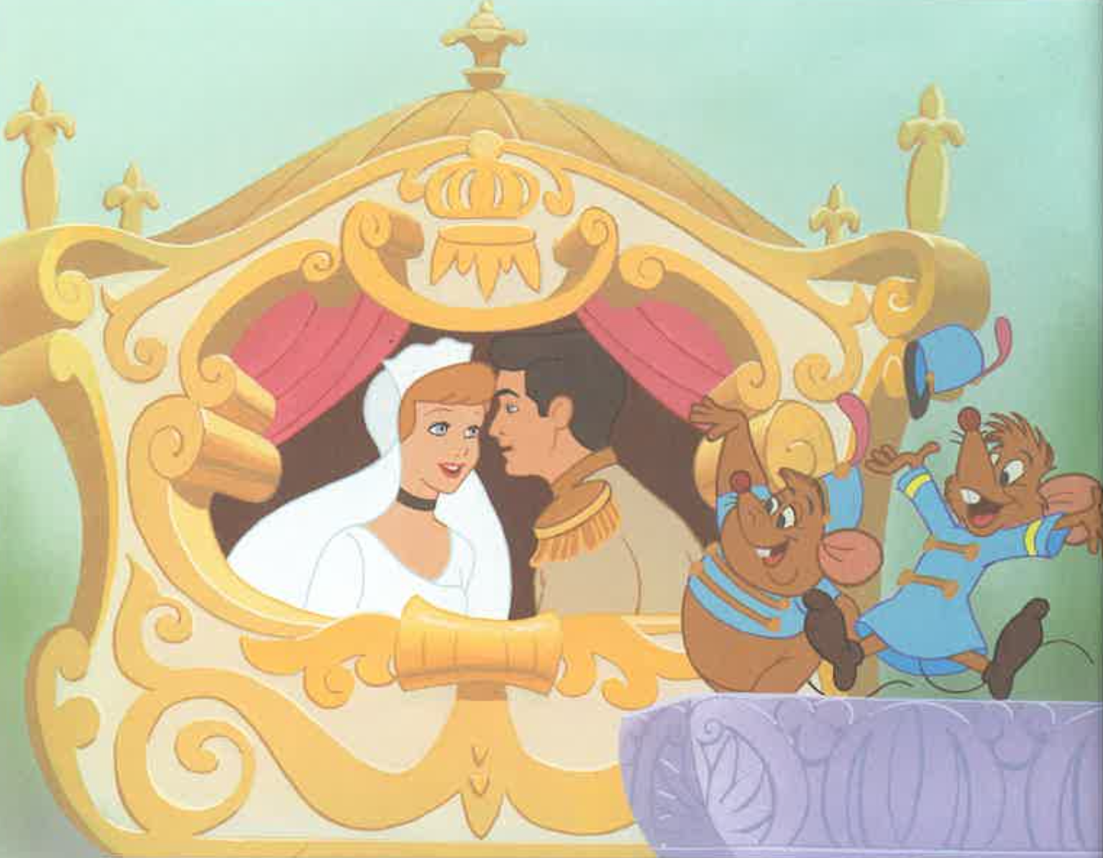

Slide 33
Notes:
Allow participant to scan through pages, then:
“Ahora cuénteme lo más que pueda del cuento de hadas de Cenicienta. Puede utilizar cualquier de los detalles que sabe del cuento, incluso los dibujos que acaba de ver.”
If participant gives a response of fewer than three utterances, or seems to falter, allow 10 seconds, then prompt:
“¿Y luego que paso?"
Continue until the participant concludes the story or it is clear s/he has finished.

Slide 34
Procedural Discourse
Notes:
“Vamos a pasar a algo un poco diferente. Dígame cómo haría un sándwich de mantequilla de cacahuate y jalea.”
If no response in 10 seconds, give second prompt:
“¿Si usted tendría hambre por un sándwich de mantequilla de cacahuate y jalea, cómo lo haría?”

Slide 35
Tell me how to make a peanut butter and jelly sandwich.
Notes:
“Vamos a pasar a algo un poco diferente. Dígame cómo haría un sándwich de mantequilla de cacahuate y jalea.”
If no response in 10 seconds, give second prompt:
“¿Si usted tendría hambre por un sándwich de mantequilla de cacahuate y jalea, cómo lo haría?”

Slide 36
Free Speech
Notes:
"Para esta parte, me gustaría que me diga algo de su pueblo o el lugar en donde creció."
If no response in 10 seconds, give second prompt:
"Como era su pueblo en donde creció?"
If no response, prompt for another personal narrative.
"Por ejemplo, me pudiera contar sobre un viaje que haya ido o algo de su familia o su trabajo – cualquier cosa."

Slide 37
Tell me about your hometown.
Notes:
"Para esta parte, me gustaría que me diga algo de su pueblo o el lugar en donde creció."
If no response in 10 seconds, give second prompt:
"Como era su pueblo en donde creció?"
If no response, prompt for another personal narrative.
"Por ejemplo, me pudiera contar sobre un viaje que haya ido o algo de su familia o su trabajo – cualquier cosa."

